Slide 1

На что обращать внимание при формировании парка устройств
Елсуков Максим
more.tv

Slide 2
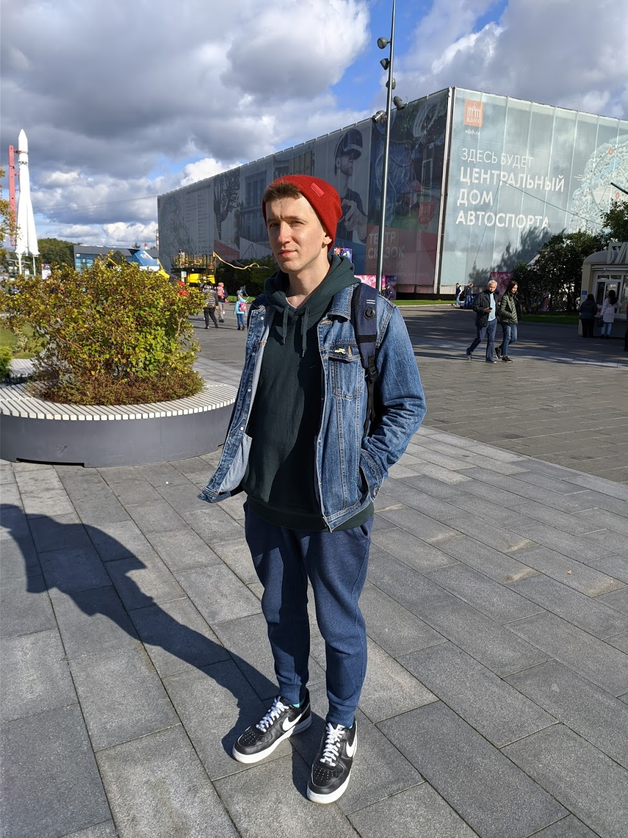
Представлюсь
- Елсуков Максим
- Руководитель мобильного
(and Smart TV) тестирования
- 3 года в компании M3
- 5.5 лет в тестирование
- Лев

Slide 3
more.tv
* Онлайн кинотеатр
* Спорт
* Трансляции телеканалов
* Мы есть на смартфонах, смарт тв, веб

Slide 4
У кого мы получаем информацию?
Разработчики
Продуктологи
Аналитика
Интернет

Slide 5
У кого мы получаем информацию?
Разработчики (Системные требования к продукту)
Продуктологи
Аналитика
Интернет

Slide 6
У кого мы получаем информацию?
Разработчики (Системные требования к продукту)
Продуктологи (Аудитория и сценарии)
Аналитика
Интернет

Slide 7
У кого мы получаем информацию?
Разработчики (Системные требования к продукту)
Продуктологи (Аудитория и сценарии)
Аналитика (Аудитория на основе метрик)
Интернет

Slide 8
У кого мы получаем информацию?
Разработчики (Системные требования к продукту)
Продуктологи (Аудитория и сценарии)
Аналитика (Аудитория на основе метрик)
Интернет (Рынок страны где будет распространяться продукт)

Slide 9
Мобильные устройства
OS
CPU
Resolution
Ram
Настройки устройства

Slide 10
OS + Модель устройства
Мы игнорируем разнообразие Версий ОС и не обращаем внимание на разнообразие в мобильных устройствах

Slide 11
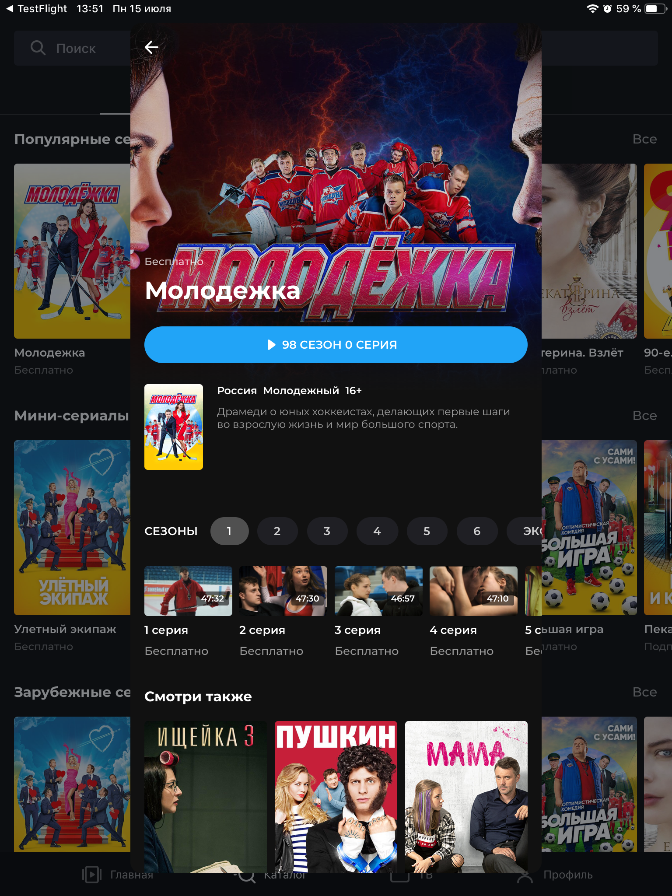
Проблема границы разрешений

Slide 12
Проблема границы разрешений

Slide 13
Resolution + Настройки устройства
Мы не учитываем возможность дополнительных настроек телефона и разнообразие соотношений экрана на рынке

Slide 14
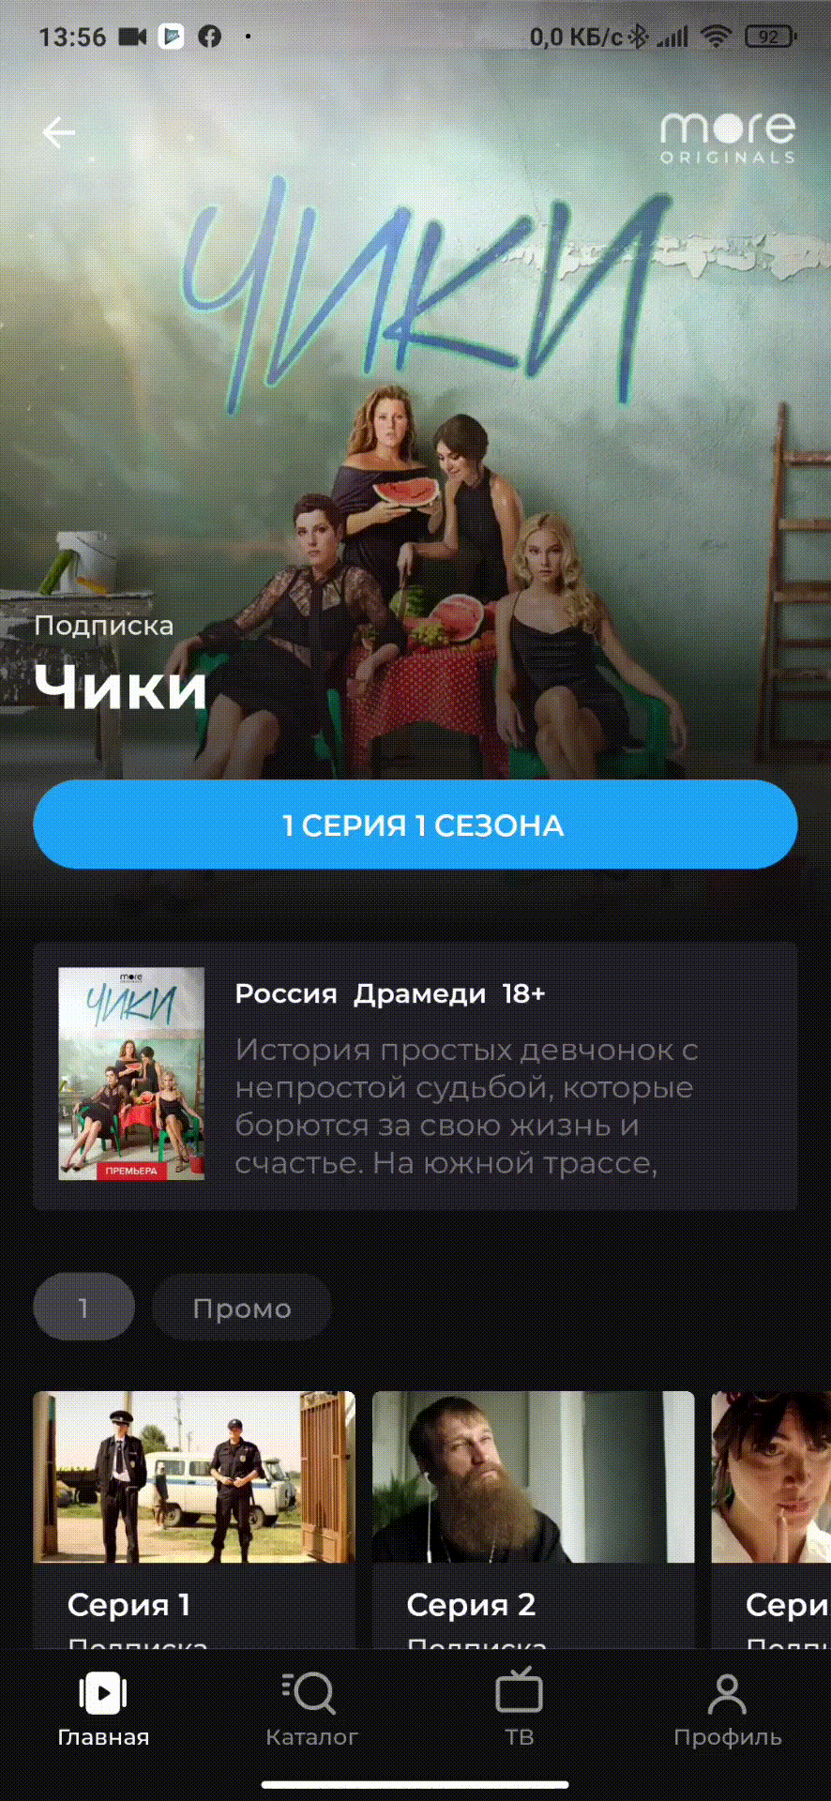
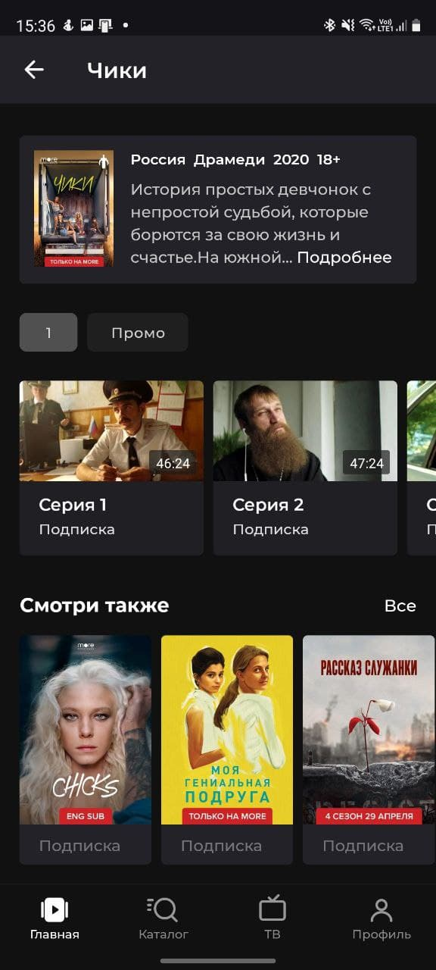
Widescreen и отключённые кнопки

Slide 15
Widescreen и отключённые кнопки

Slide 16
OS + Resolution
Мы игнорируем старые модели считая что с ними все так же хорошо как и с более современными смартфонами

Slide 17

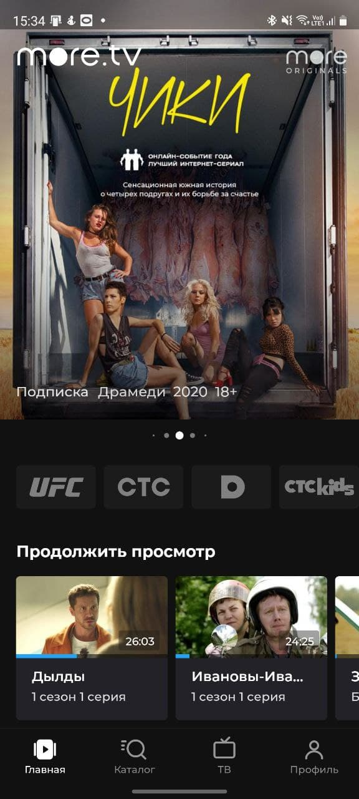
Конфликт разрешения и объектов

Slide 18
Конфликт разрешения и объектов

Slide 19
Resolution + Модель устройства
Мы считаем что в самых новых смартфонах, работает всё так же как в прошлогодних

Slide 20
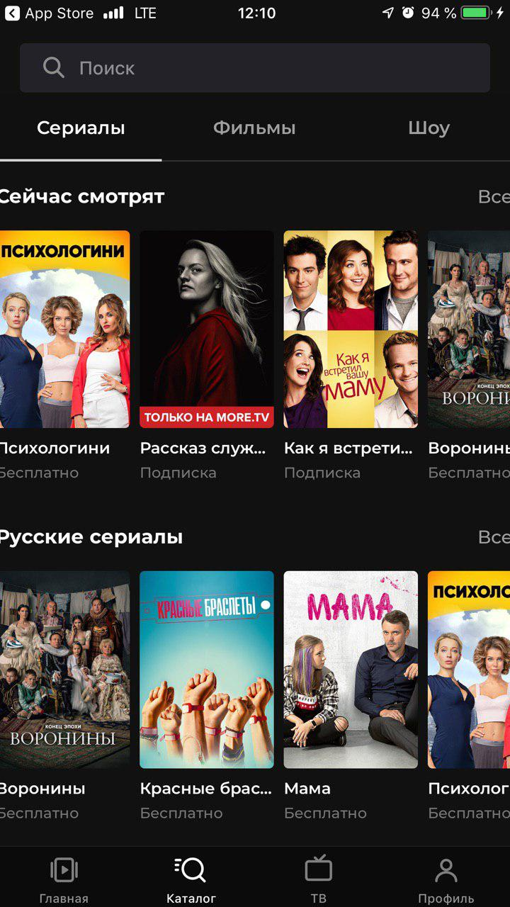
Не масштабирование экрана

Slide 21
Не масштабирование экрана

Slide 22
OS + Настройки устройства
Мы считаем что не «Ванильные» решения вендора будут работать так же как на «Ванильном»

Slide 23
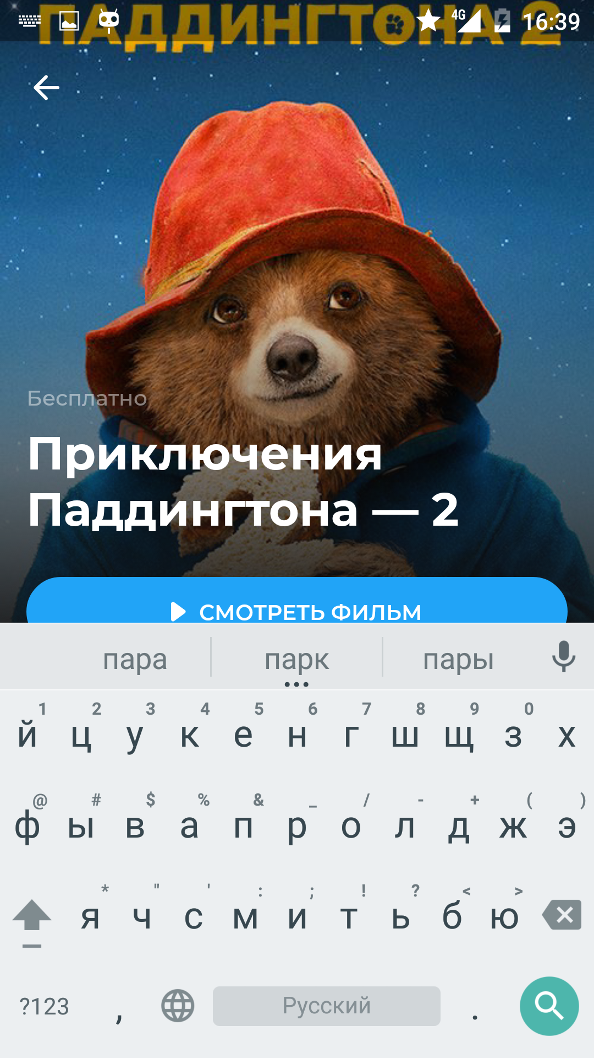
Не «Ванильный» функционал

Slide 24
Не «Ванильный» функционал

Slide 25
Как нам понять на чём тестировать?

Slide 26
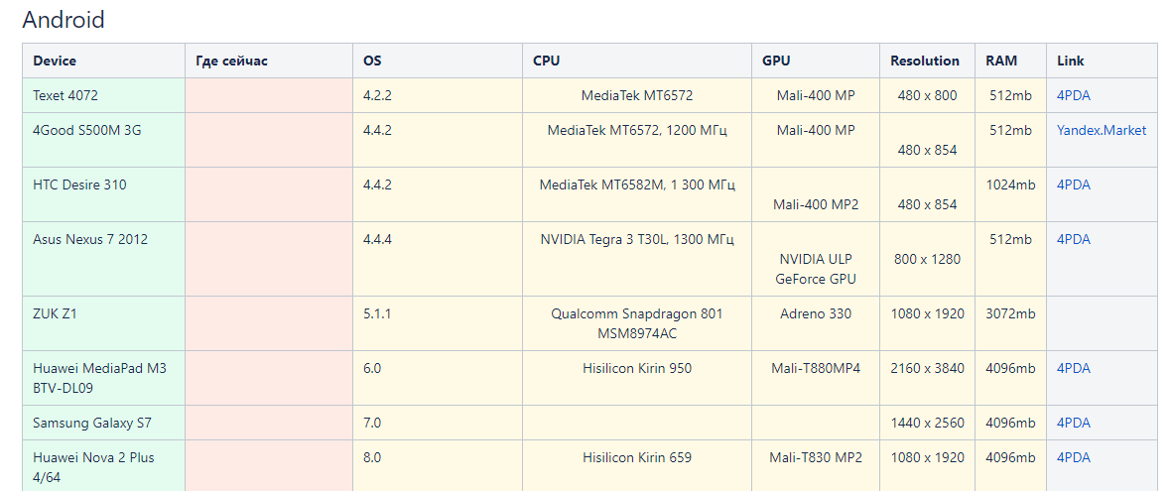
Ведите таблицу устройств

Slide 27

Не повторяйтесь в выборе устройств

Slide 28
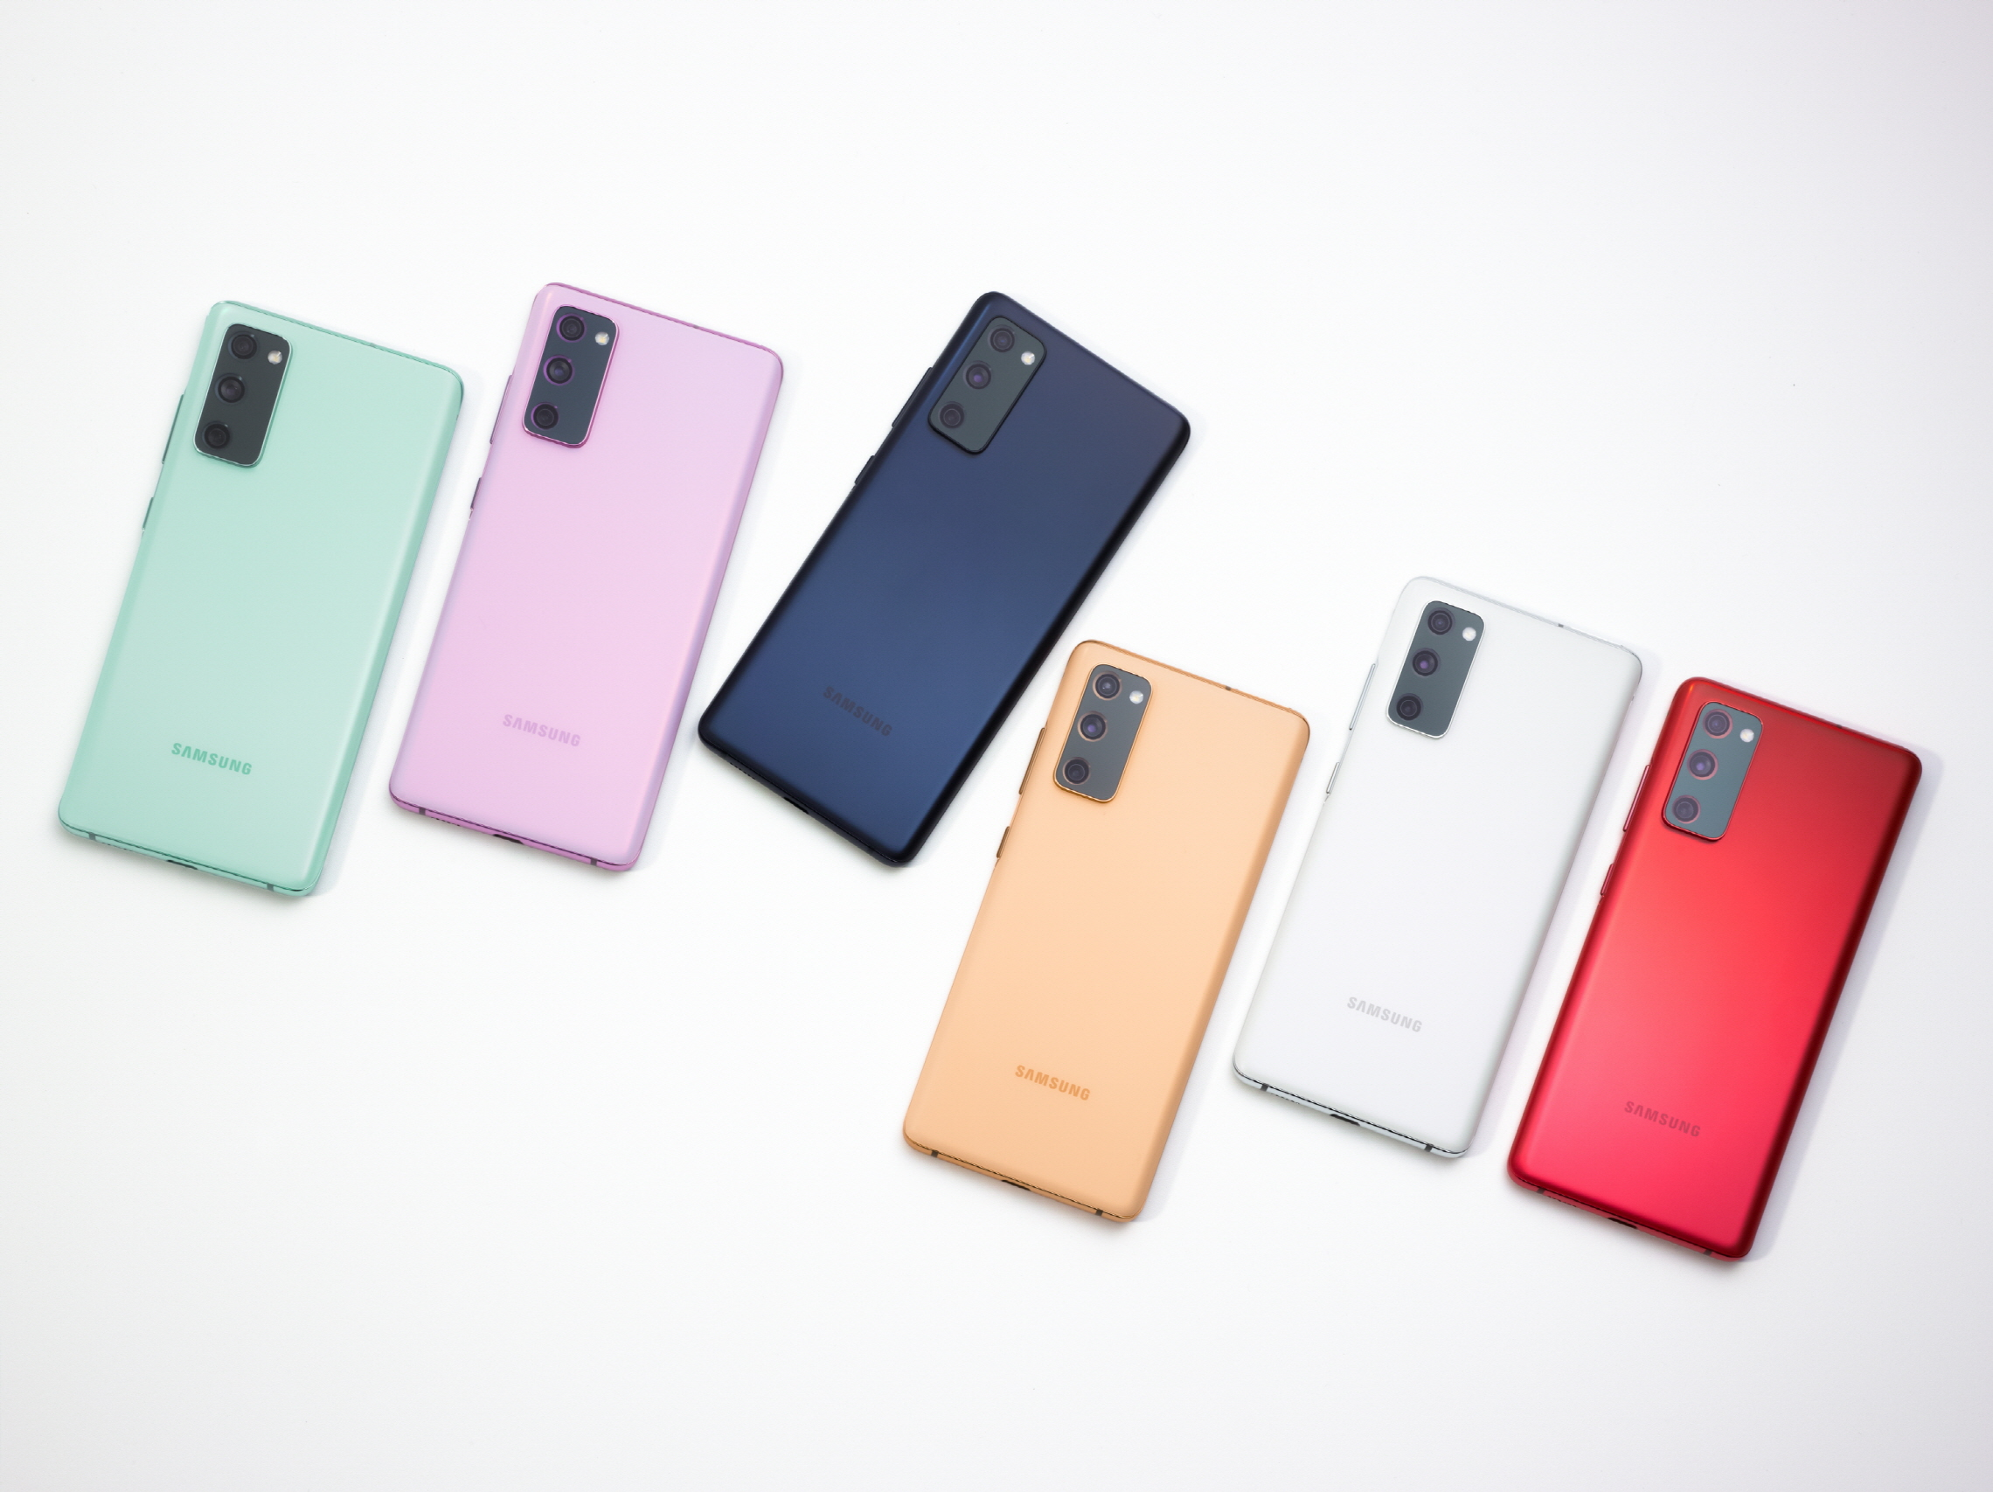
Используйте в тестах проблемные устройства

Slide 29

Контролируйте версии ОС

Slide 30
Вывод
Требования к продукту
Требования к устройству
Отсутствие единого шаблона
Унификация выбора устройств для проверки
Желание изучать рынок устройств

Slide 31


Slide 32
Вопросы?
Огромное вам спасибо что вообще дослушали весь этот поток мысли. Спасибо моим коллегам которые помогали мне делать этот доклад, спасибо моей жене которая верила в меня больше чем я сам. Спасибо всем с кем я раннее работал, так как вы помогали мне постоянно развиваться!
@0mnitester

